Slide 1
Elevers drogvanor 2021
Läns- och kommunrapport
Gymnasiet år 2

Slide 2
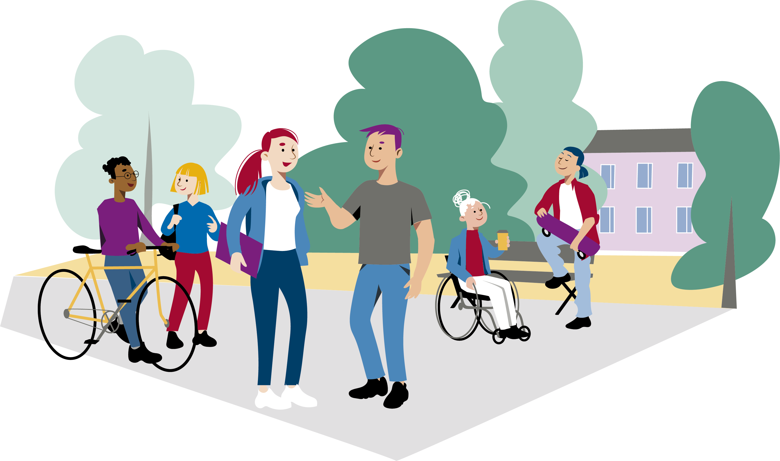
Undersökningen Elevers drogvanor
Ett kunskapsunderlag

Slide 3
Bidrar med aktuell kunskap
Om elevers attityder till och vanor av alkohol, narkotika, dopning, tobak och spel om pengar (ANDTS)
För planering och beslut av främjande och förebyggande ANDTS-insatser på läns-, kommun- och skolnivå
För att över tid kunna följa utvecklingen av ungdomars attityd till och användning av ANDTS
För jämförelser av resultaten av ANDT-indikatorer på nationell nivå
För att samla olika aktörer i det förebyggande ANDTS-arbetet

Slide 4
3720 elever har svarat på enkäten
Webbenkät till elever i årskurs 9 och gymnasiet år 2
Enkäten innehåller 44 frågor
Enkäten besvarades anonymt under lektionstid
Besvarades vecka 38-41, år 2021
16 kommuner genomförde undersökningen och några friskolor deltog
Totalt 3720 svar, 2383 i årskurs 9 och 1337 i gymnasiet år 2

Slide 5
Resultatredovisning (1)
Resultat återrapporteras på länsnivå samt kommun- och skolnivå om det är minst 30 svarande elever.
Resultat redovisas i procent.
Procentandelarna i diagrammen visar procent av de som svarat på den aktuella frågan (om ej annat anges).
Rikets resultat är hämtat från CANs undersökning Skolelevers drogvanor 2021.
Vid beteckningen * är antalet svar i gruppen mindre än 30 och uppgiften är då för osäker för att återges.

Slide 6
Resultatredovisning (2)
Markering med tre punkter (…) ovanför kommunstapel innebär att antalet elever som angett redovisat svar är färre än fyra.
I skolrapporterna är kommunresultaten som redovisas andelen för alla elever boende i nämnd kommun.
Mer information om hur undersökningen har genomförts och resultatredovisning finns sist i presentationen.

Slide 7
Antal svar efter elevernas boendekommun
- gymnasiet år 2
Boendekommun | Totalt
Arvika | 96
Eda | 31
Filipstad | 61
Forshaga | 85
Grums | 37
Hagfors | 75
Hammarö | 97
Karlstad | 395
Kil | 50
Kristinehamn | 155
Munkfors | 18
Storfors | 9
Sunne | 51
Säffle | 53
Torsby | 36
Årjäng | 50
Värmland | 1299
Könsfördelningen på länsnivå;
48 procent killar
50 procent tjejer
2 procent annan könsidentitet
Notes:
Det totala antalet svar per kommun och för Värmland som svarat på enkäten. Att antalet är annorlunda än hur många som svarat på enkäten kan beror på att en elev är bosatt i en kommun utanför Värmland eller att en elev inte besvarat frågan om vilken kommun hen bor i.

Slide 8

Tobaksbruk
Cigarrettrökning, e-cigarrettrökning,
vattenpipa och snusning

Slide 9
Har du rökt cigaretter någon gång?
Andel elever i gymnasiet år 2, Värmland år 2021
Notes:
Avrundning till heltal i procent gör att den redovisade summan kan bli mellan 99-101 procent.

Slide 10
Andelen rökare i gymnasiet år 2, de senaste 12 månaderna efter boendekommun, Värmland och riket år 2021
ANDT-indikator
Notes:
Rökare= Elever som svarat att de under de senaste 12 månaderna; Ja, röker varje dag, Ja, röker nästan varje dag, Ja, men röker bara ibland.
Markering med tre punkter (…) ovanför stapel innebär att antalet elever som angett redovisat svar är färre än fyra.
Vid beteckningen * är antalet svar i kommunen färre än 30 och återges inte.

Slide 11
Andel elever gymnasiet år 2 som rökt vid 13 års ålder, efter boendekommun, Värmland och riket år 2021
ANDT-indikator
Notes:
Markering med tre punkter (…) ovanför stapel innebär att antalet elever som angett redovisat svar är färre än fyra.
Vid beteckningen * är antalet svar i kommunen färre än 30 och återges inte

Slide 12
Andel elever i gymnasiet år 2 som rökt e-cigarett de senaste 12 månaderna efter boendekommun
Värmland och riket år 2021
Notes:
Vid beteckningen * är antalet svar i kommunen färre än 30 och återges inte.

Slide 13
Andel elever i gymnasiet år 2 som rökt vattenpipa de senaste 12 månaderna efter boendekommun
Värmland och riket år 2021
Notes:
Markering med tre punkter (…) ovanför stapel innebär att antalet elever som angett redovisat svar är färre än fyra.
Vid beteckningen * är antalet svar i kommunen färre än 30 och återges inte.
Jämförelse med riket saknas då CAN ej inkluderade frågan 2021.

Slide 14
Hur får du vanligtvis tag på cigaretter?
Andel bland rökande elever som ej fyllt 18 år, gymnasiet år 2, Värmland år 2021
Notes:
Markering med tre punkter (…) ovanför stapel innebär att antalet elever som angett redovisat svar är färre än fyra.

Slide 15
Andel elever som vill sluta röka, nu eller i framtiden årskurs 9 och gymnasiet år 2, Värmland år 2021

Slide 16
Har du snusat någon gång?
Andel elever i gymnasiet år 2, Värmland 2021
ANDT-indikator

Slide 17
Andelen snusare i gymnasiet år 2, de senaste 12 månaderna efter boendekommun, Värmland och riket år 2021
ANDT-indikator
Notes:
Snusare= Elever som svarat att de under de senaste 12 månaderna; Ja, snusar varje dag, Ja, snusar nästan varje dag, Ja, men snusar bara ibland.
Vid beteckningen * är antalet svar i kommunen färre än 30 och återges inte.

Slide 18
Andel elever gymnasiet år 2 som snusat vid 13 års ålder, efter boendekommun, Värmland och riket år 2021
ANDT-indikator
Notes:
Markering med tre punkter (…) ovanför stapel innebär att antalet elever som angett redovisat svar är färre än fyra.
Vid beteckningen * är antalet svar i kommunen färre än 30 och återges inte.

Slide 19
Hur får du vanligtvis tag på snus?
Andel bland snusande elever som ej fyllt 18 år, gymnasiet år 2, Värmland år 2021

Slide 20
Andel elever som vill sluta snusa, nu eller i framtiden årskurs 9 och gymnasiet år 2, Värmland år 2021

Slide 21
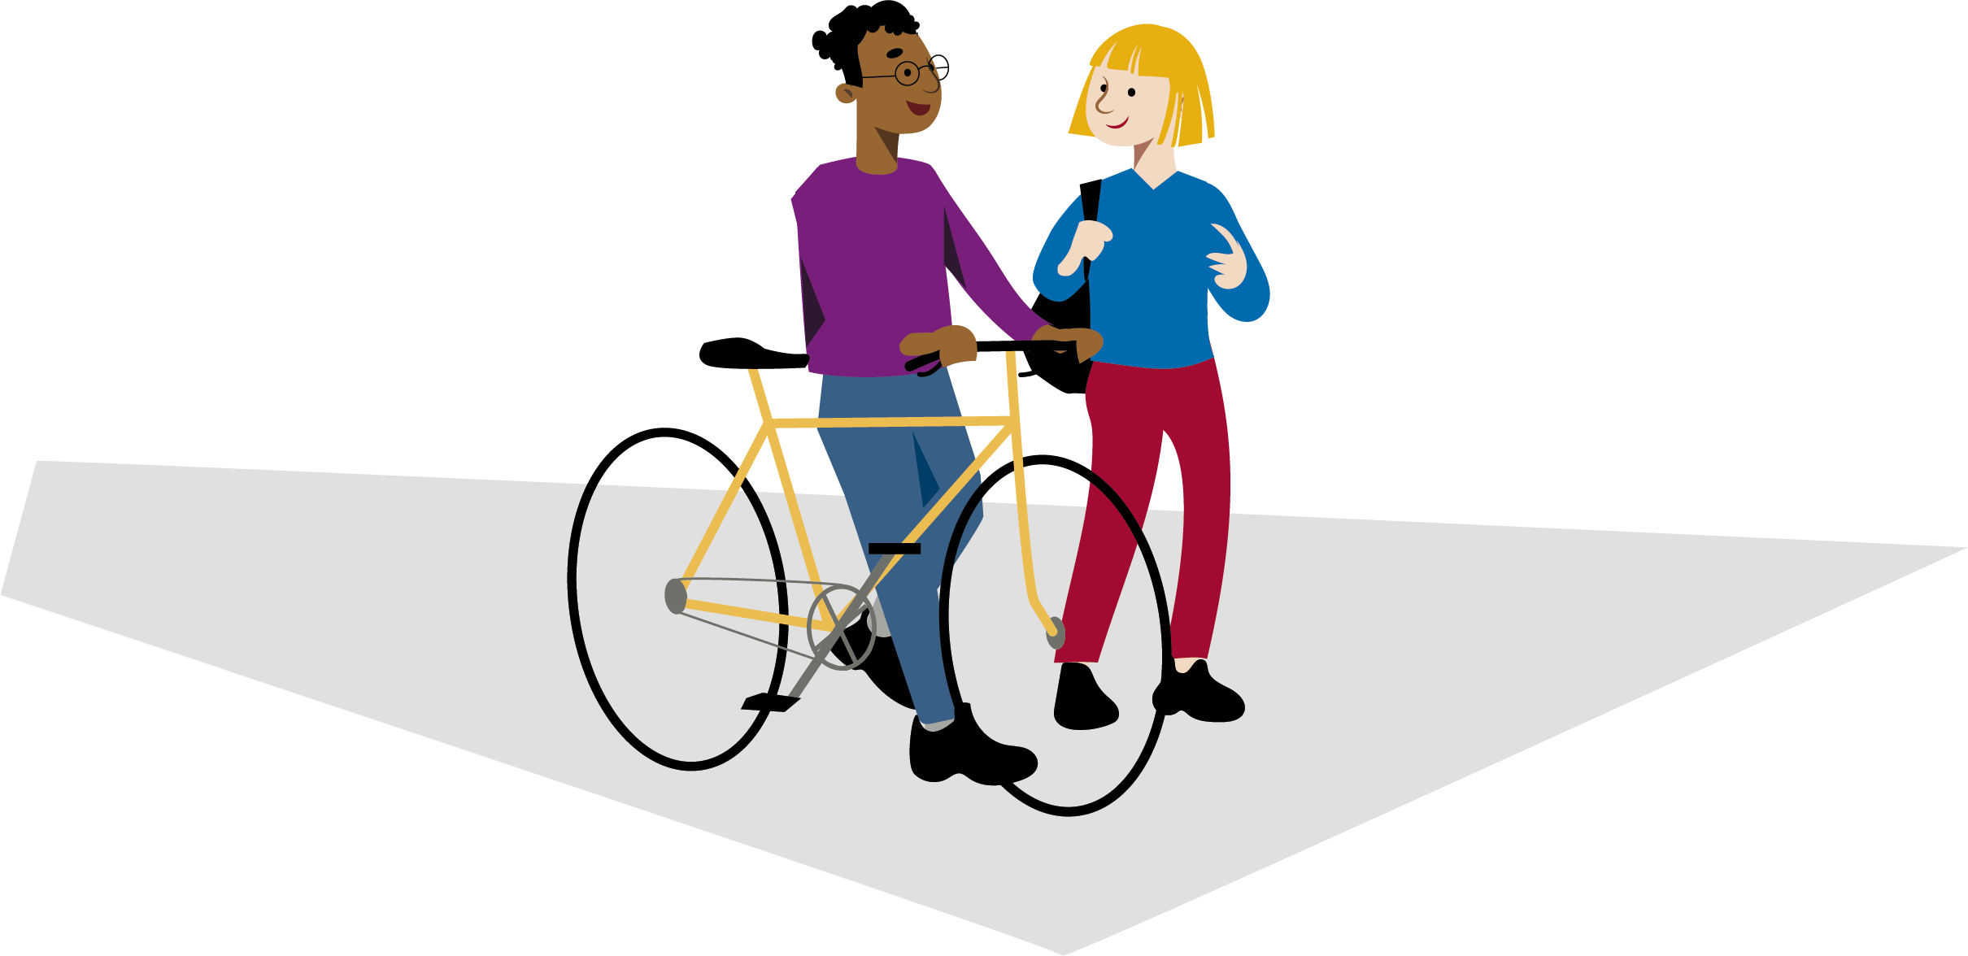
Alkoholkonsumtion

Slide 22
Har du druckit alkohol någon gång?
Andel elever i gymnasiet år 2, Värmland år 2021

Slide 23
Andelen alkoholkonsumenter i gymnasiet år 2, de senaste 12 månaderna efter boendekommun, Värmland och riket år 2021
ANDT-indikator
Notes:
Alkoholkonsument= Alkoholkonsument= Elever som svarat att de har druckit alkohol under de senaste 12 månaderna (drycker under 2,26% alkohol som lättöl eller svag cider räknas ej).
Vid beteckningen * är antalet svar i kommunen färre än 30 och återges inte.

Slide 24
Andelen elever i gymnasiet år 2 som intensivkonsumerat alk0hol minst en gång/månad efter boendekommun
Värmland och riket år 2021
ANDT-indikator
Notes:
Alkoholkonsument= Alkoholkonsument= Elever som svarat att de har druckit alkohol under de senaste 12 månaderna (drycker under 2,26% alkohol som lättöl eller svag cider räknas ej).
Markering med tre punkter (…) ovanför stapel innebär att antalet elever som angett redovisat svar är färre än fyra.
Vid beteckningen * är antalet svar i kommunen färre än 30 och återges inte.

Slide 25
Andel elever gymnasiet år 2 som varit berusade vid 13 års ålder, efter boendekommun, Värmland och riket år 2021
ANDT-indikator
Notes:
Markering med tre punkter (…) ovanför stapel innebär att antalet elever som angett redovisat svar är färre än fyra.
Vid beteckningen * är antalet svar i kommunen färre än 30 och återges inte

Slide 26
Andel elever i gymnasiet år 2 som varit med om problem, vid minst ett tillfälle, i samband med alkohol senaste 12 månaderna, Värmland, år 2021

Slide 27
Senast du drack alkohol – hur fick du tag på den
Elever i gymnasiet år 2, Värmland år 2021
Notes:
Siffran anger totalt.

Slide 28
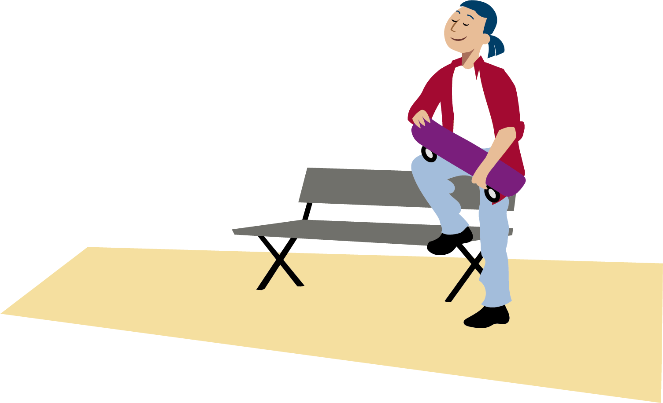
Narkotika, läkemedel och anabola steroider

Slide 29
Andel elever i gymnasiet år 2 som blivit erbjudna narkotika senaste 12 månaderna, efter boendekommun
Värmland och riket, år 2021
Notes:
Vid beteckningen * är antalet svar i kommunen färre än 30 och återges inte.

Slide 30
Har du någon gång använt narkotika?
Andel elever i gymnasiet år 2, Värmland, år 2021
Notes:
Avrundning till heltal i procent gör att den redovisade summan kan bli mellan 99-101 procent.

Slide 31
Andel elever i gymnasiet år 2, som någon gång använt narkotika, efter boendekommun, Värmland och riket år 2021
ANDT-indikator
Notes:
Markering med tre punkter (…) ovanför stapel innebär att antalet elever som angett redovisat svar är färre än fyra.
Vid beteckningen * är antalet svar i kommunen färre än 30 och återges inte

Slide 32
Andel elever i gymnasiet år 2 som använt narkotika de senaste 12 månaderna, Värmland, år 2021

Slide 33
Andel elever i årskurs 9 och gymnasiet år 2, som använt smärtstillande och/eller sömnmedel utan ordination de senaste 12 månaderna, Värmland år 2021

Slide 34
Har du någon gång använt anabola steroider?
Andel elever gymnasiet år 2, Värmland år 2021
ANDT-indikator
Notes:
Avrundning till heltal i procent gör att den redovisade summan kan bli mellan 99-101 procent.

Slide 35
Från vem har du fått tag på narkotika?
Andel bland elever som använt narkotika, årskurs 9 och gymnasiet år 2, Värmland år 2021 Flera alternativ kan markeras

Slide 36
Andel elever i gymnasiet år 2 som sniffat/boffat de senaste 12 månaderna, Värmland och riket år 2021
ANDT-indikator

Slide 37
Vad kan du få tag på inom 24 timmar?
Andel elever i gymnasiet år 2, Värmland år 2021

Slide 38
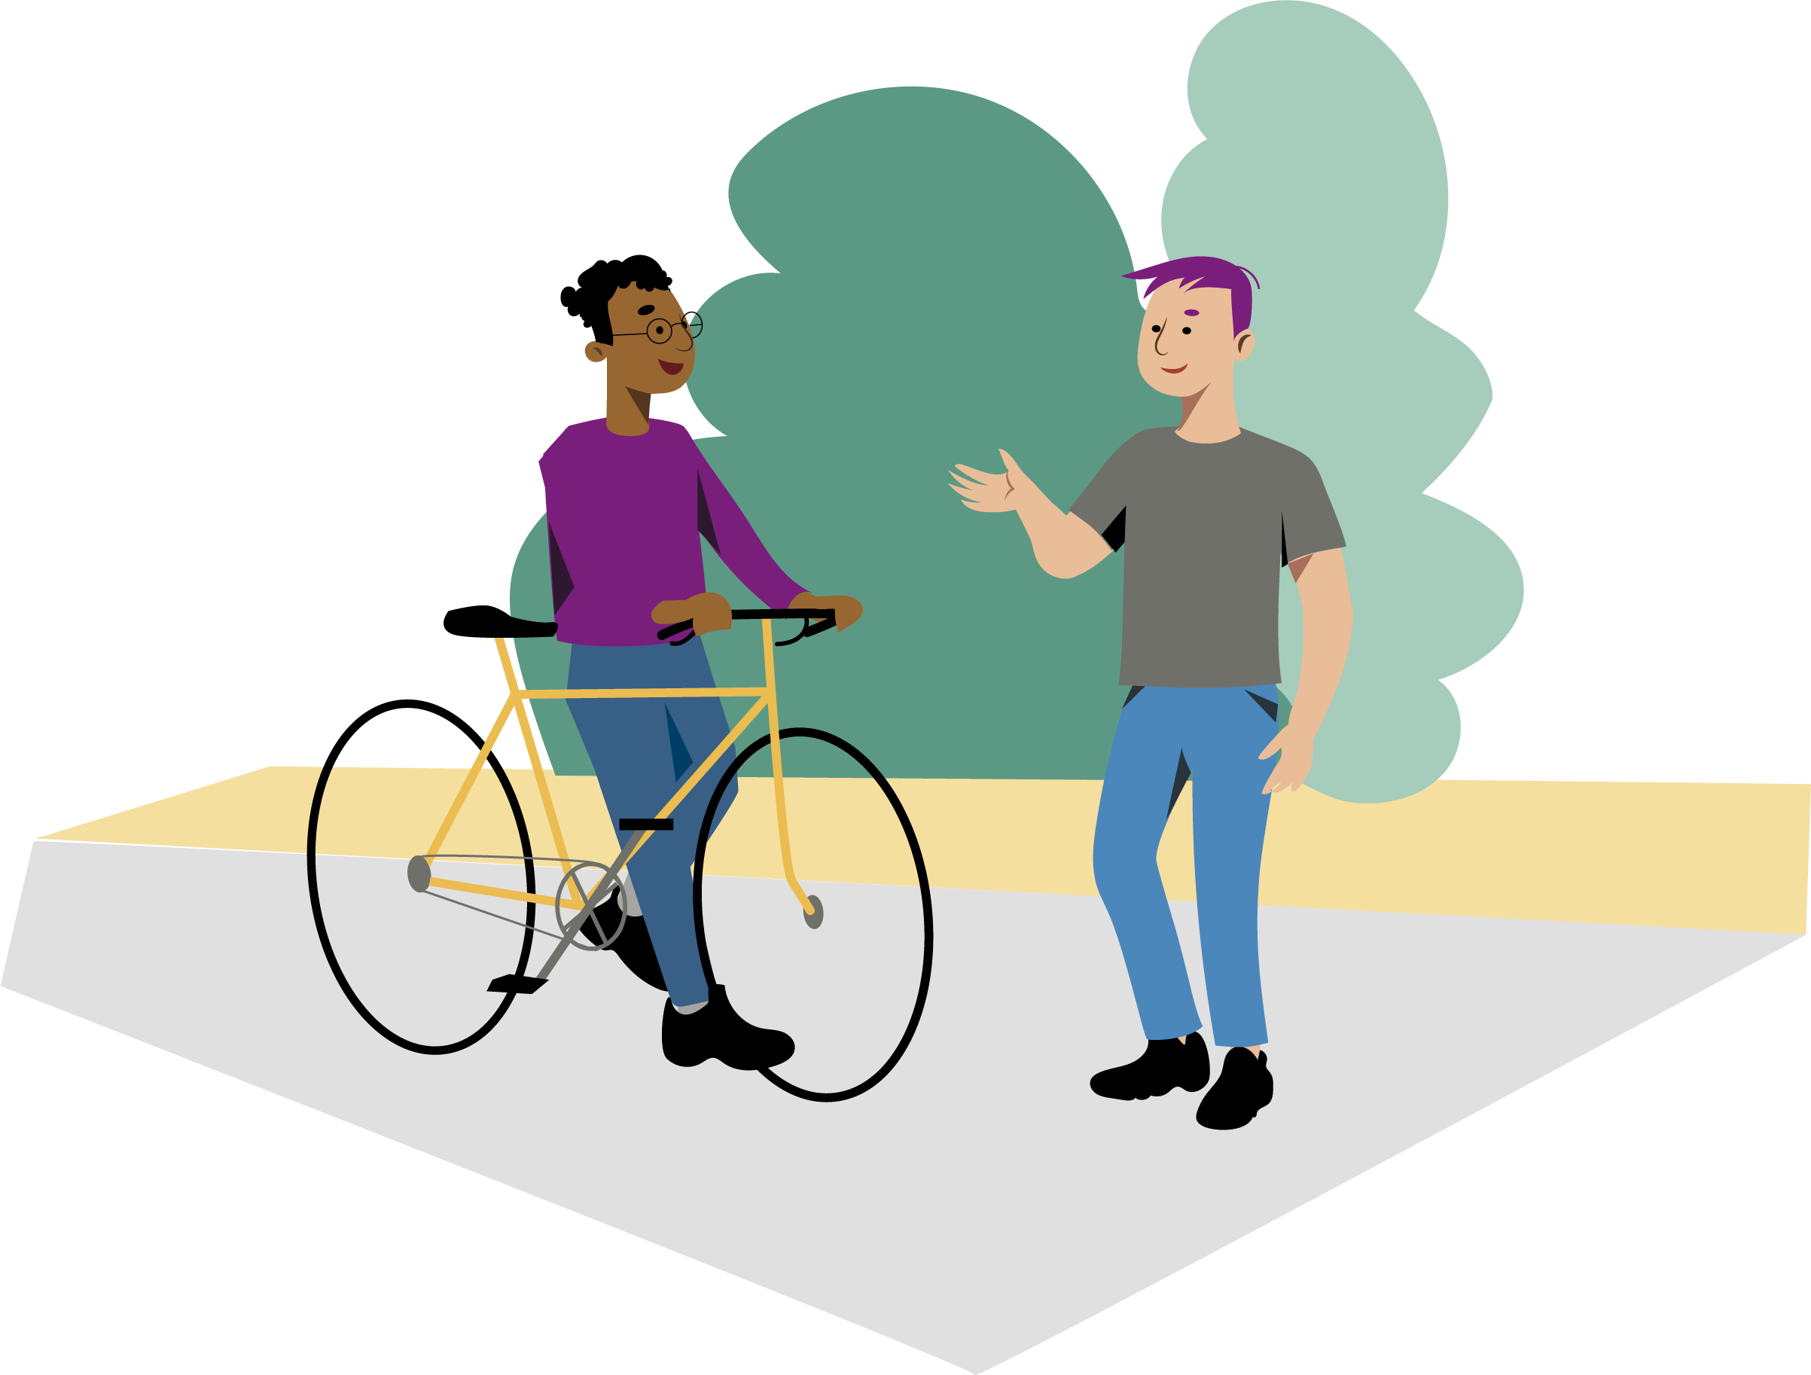
Spel om pengar

Slide 39
Andel elever i gymnasiet år 2 som spelat om pengar de senaste 12 månaderna efter boendekommun, Värmland och riket 2021
Notes:
Markering med tre punkter (…) ovanför stapel innebär att antalet elever som angett redovisat svar är färre än fyra.
Vid beteckningen * är antalet svar i kommunen färre än 30 och återges inte

Slide 40

Attityder
Hur riskabel är ANDT-användningen enligt elever i årskurs 9?

Slide 41
År 2021, andel värmländska elever i gymnasiet år 2 som tycker det är måttligt eller stor risk för människors hälsa att…

Slide 42
Om du blir erbjuden narkotika, vad säger du då?
Andel elever i gymnasiet år 2, Värmland, år 2021
Notes:
Avrundning till heltal i procent gör att den redovisade summan kan bli mellan 99-101 procent.

Slide 43
Var sätter du gränsen när det gäller cannabis?
Andel elever i gymnasiet år 2, Värmland år 2021
Notes:
Avrundning till heltal i procent gör att den redovisade summan kan bli mellan 99-101 procent

Slide 44
Andel elever gymnasiet år 2.
Det är upp till var och en om man vill använda cannabis. Jag håller…
Notes:
Avrundning till heltal i procent gör att den redovisade summan kan bli mellan 99-101 procent

Slide 45
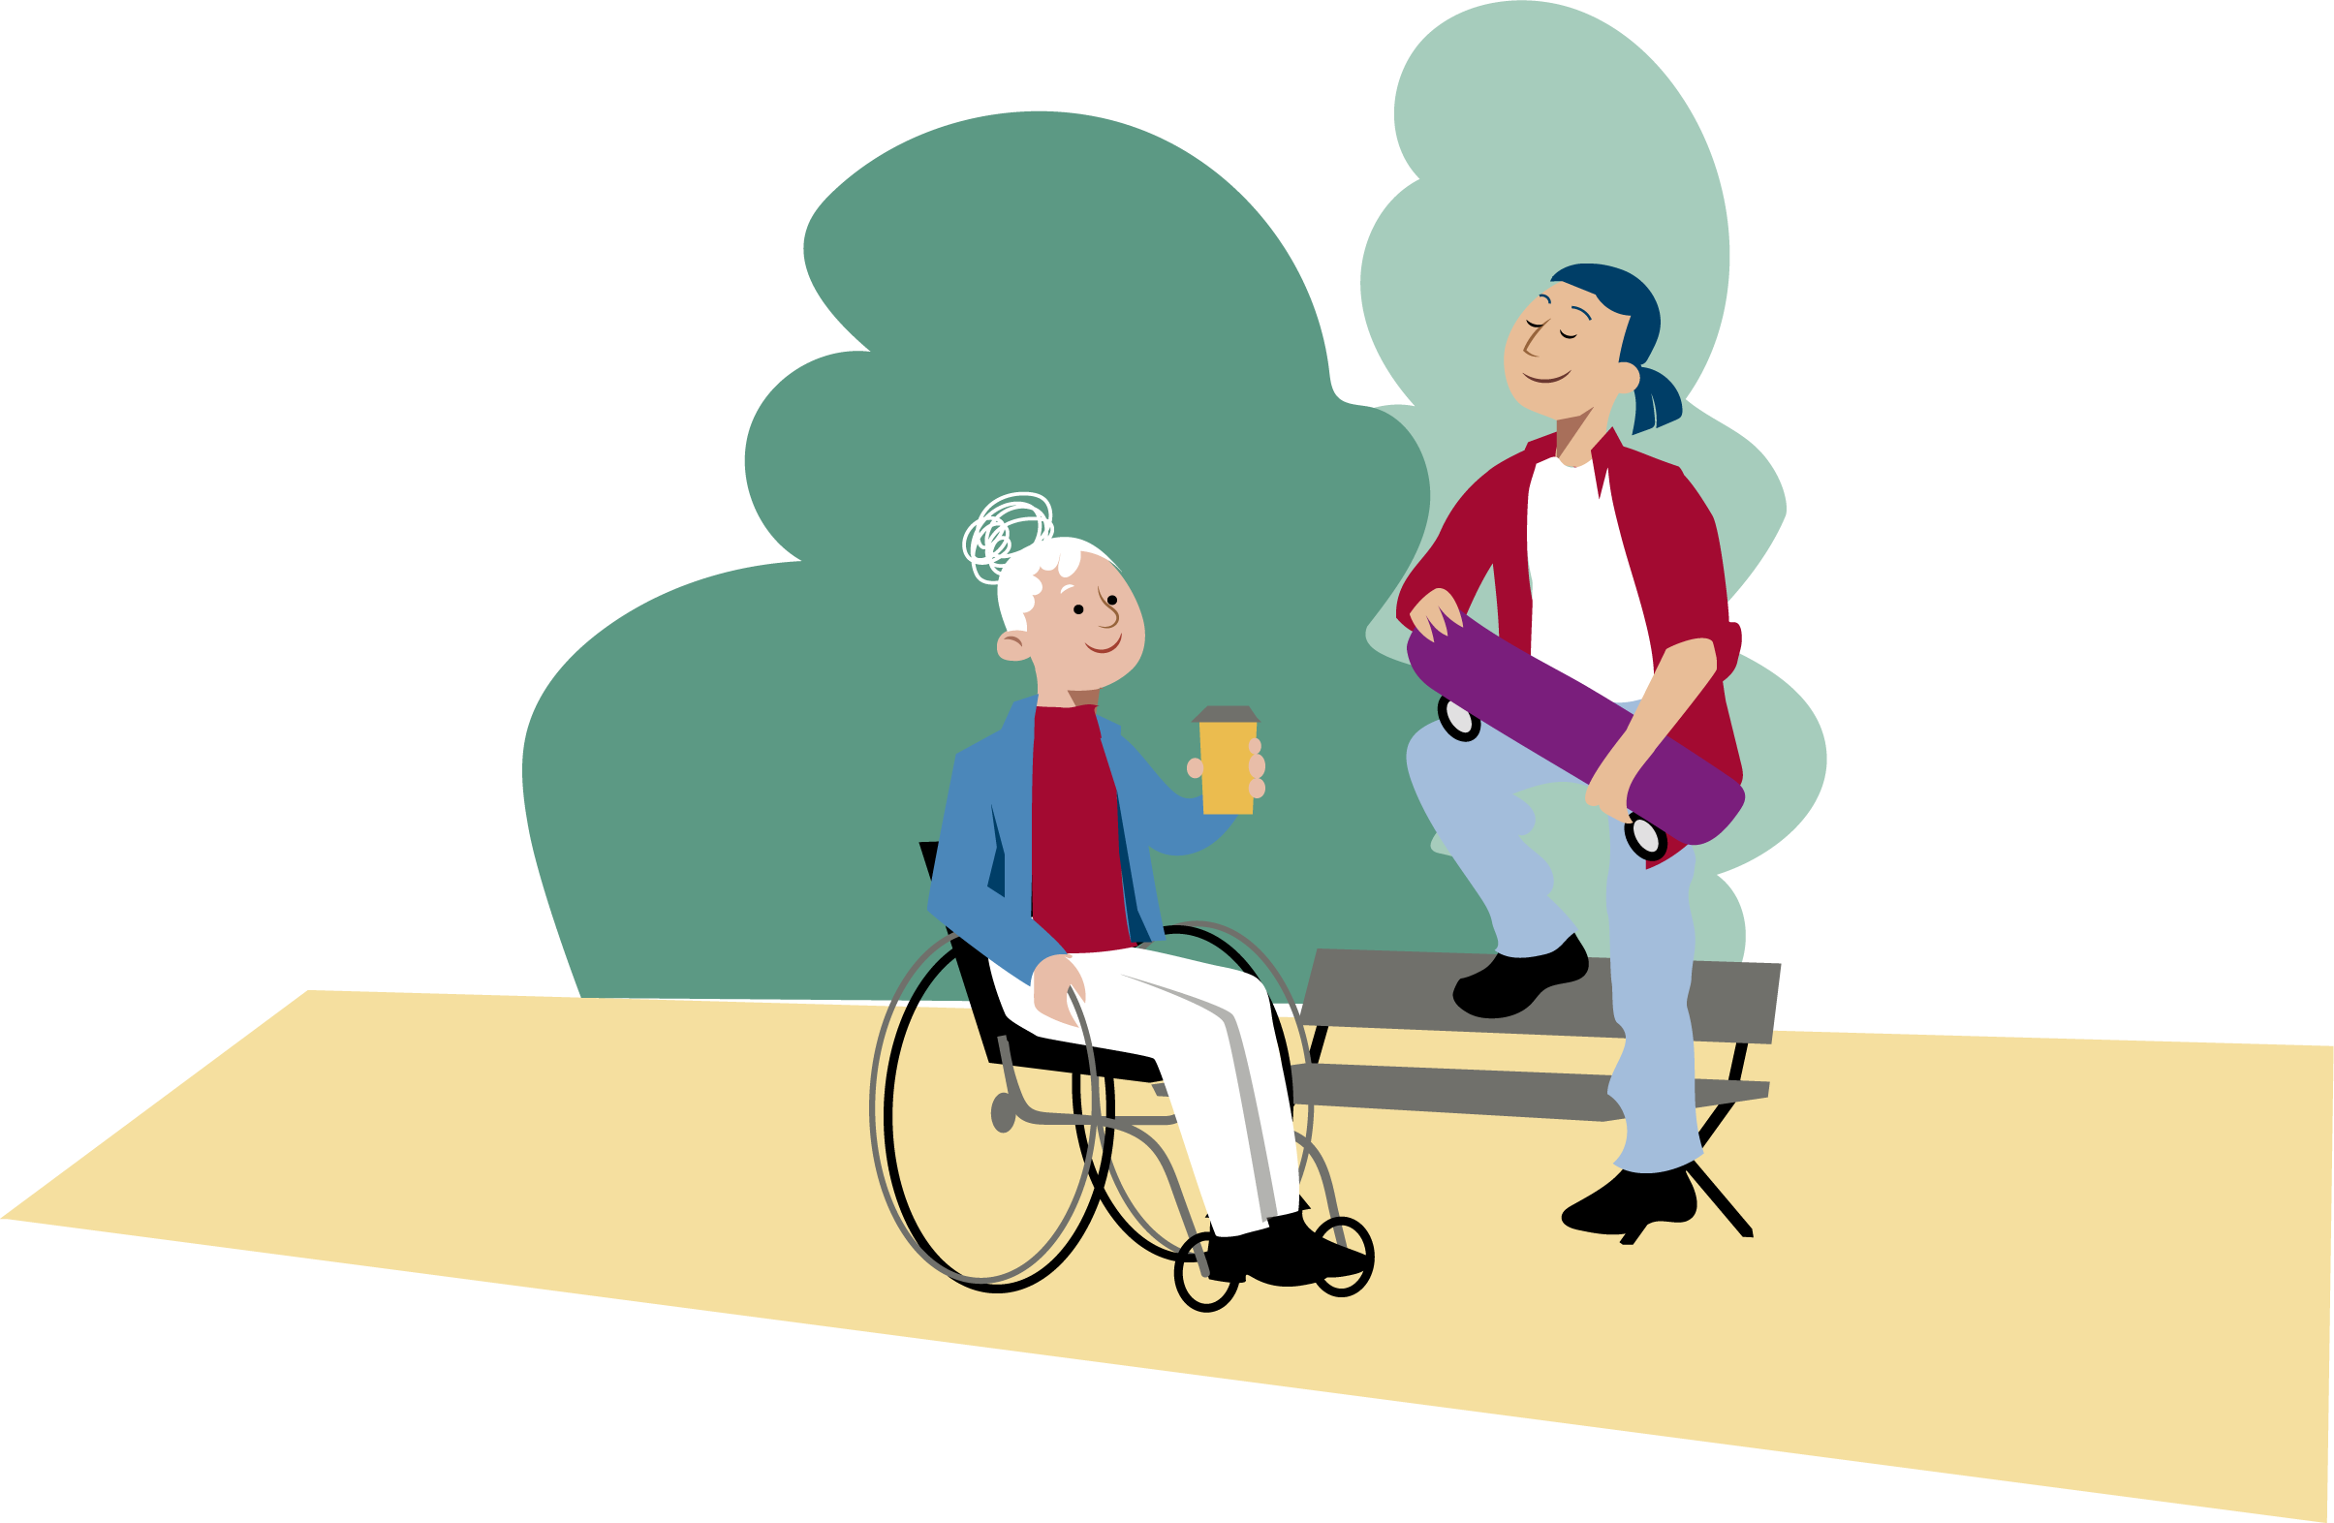
Kosttillskott och energidryck

Slide 46
Andel elever i gymnasiet år 2 som dricker energidryck varje eller nästan varje dag, efter boendekommun och Värmland, år 2021
Notes:
Vid beteckningen * är antalet svar i kommunen färre än 30 och återges inte

Slide 47
Andel elever i gymnasiet år 2 som använt pre-workout (PWO) under de senaste 12 månaderna, efter boendekommun och Värmland, år 2021
Notes:
Vid beteckningen * är antalet svar i kommunen färre än 30 och återges inte

Slide 48
Skoltrivsel och skolk

Slide 49
Hur trivs du i skolan?
Andel elever i gymnasiet år 2, Värmland år 2021
Notes:
Avrundning till heltal i procent gör att den redovisade summan kan bli mellan 99-101 procent

Slide 50
Brukar du skolka?
Andel elever i gymnasiet år 2, Värmland år 2021

Slide 51
Samverkan i planering och genomförande

Slide 52
Samverkan i planering och genomförande
Kommuner, friskolor, Länsstyrelsen Värmland och Region Värmland samverkar i planering och genomförande av undersökningen Elevers drogvanor.

Slide 53
Genomförande och resultatredovisning (1)
Sammanställningar efter boendekommun och skolnivå om det är minst 30 svarande elever.
Könsuppdelade resultat redovisas på länsnivå.
Resultat för kommuner eller skolor med få elever bör tolkas med försiktighet.
Har en kommun färre än 30 svar inkluderas dessa svar i länsredovisningen.
Har skolan färre är 30 svar inkluderas dessa i kommun- och länsredovisningen.
Svarsfrekvensen för en skola måste vara minst 50 procent för en skolrapport.
Sammanslagning av svarsalternativ har gjorts för att redovisa andelen rökare, snusare, alkoholkonsumenter, förklaring av vilka svarsalternativ som ingår finns vid aktuella bilder.

Slide 54
Genomförande och resultatredovisning (2)
Oseriöst ifyllda enkäter exkluderas enligt kriterierna; ej svarat på fem eller fler av ANDT-indikatorerna, samt svarat ”två gånger eller mer” på alla frågor i frågebatteriet över problem i samband med att man druckit alkohol.
Klassbortfall - i årskurs 9 påverkas sannolikt inte resultaten lika mycket som vid individbortfall. Detta eftersom man kan anta att ej deltagande klasser inte avviker från deltagande klasser. Klassbortfall antas påverka resultaten mer i gymnasiet där klassammansättningen i högre grad speglar elevernas egenskaper och intressen.
Det interna bortfallet var lågt för de frågor som ställdes till alla elever. Internt bortfall = elever besvarar inte alla frågor t.ex. hoppar över vissa frågor eller slutar efter att ha besvarat halva enkäten.

